Slide 1
Obchodní právo včetně živnostenského
Jaro 2020
Mgr. Ing. Martin Štěrba

Slide 2
19.2.2020
Kdo jsem já
Kdo vás bude dál učit
Co víte o právu?
Co si myslíte o právu?
O čem bude tento předmět?

Slide 3
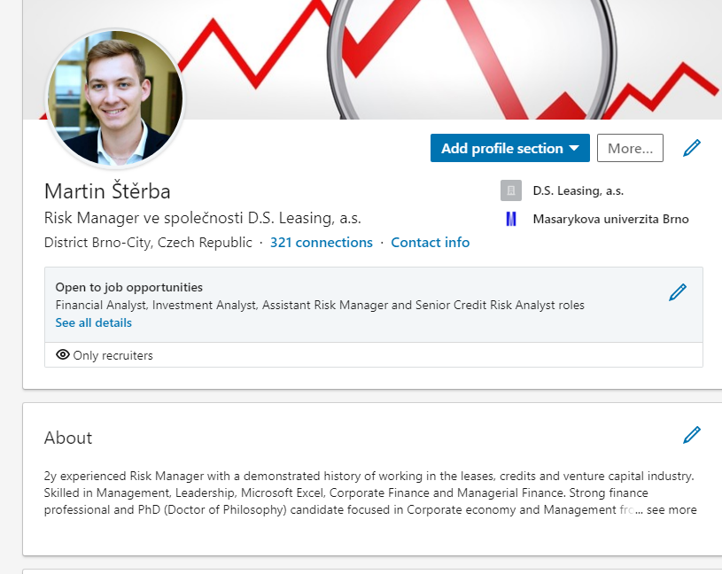
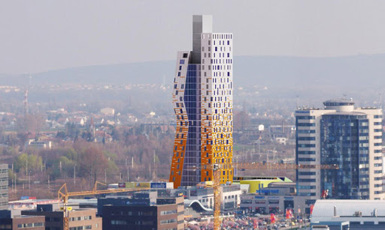

Martin ŠtěrBA
https://is.muni.cz/auth/osoba/369768
https://www.linkedin.com/in/martinsterba/
Mgr. – Právo a právní věda
Ing. – Podniková ekonomika
Někdy v budoucnu Ph.D. – Bankrotní modely
Konzultační hodiny:
15:30-16:00 místnost 550 nebo 624 ESF!
(preferuji mail)

Slide 4
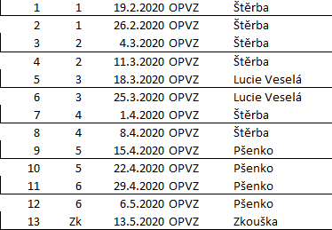
Kdo dál?

Slide 5
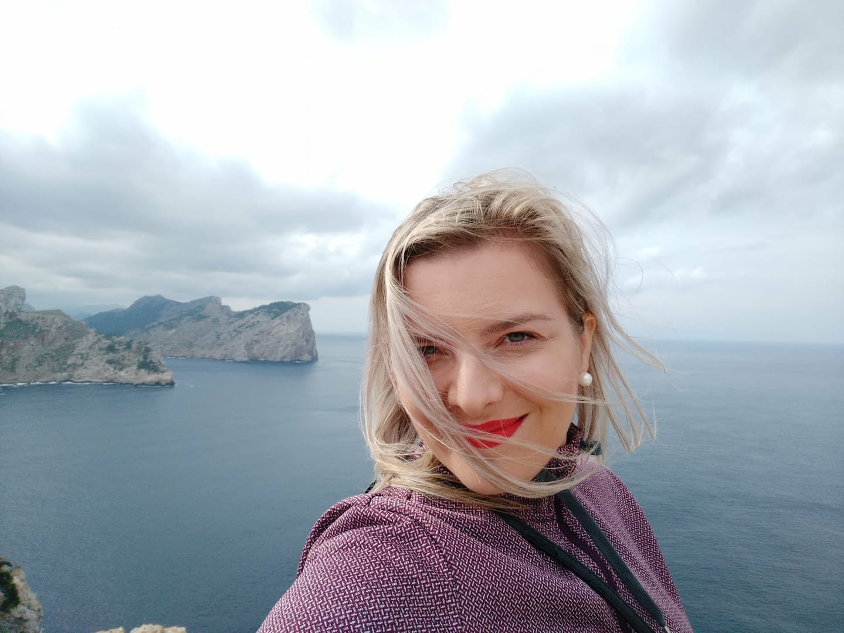
Lucie Veselá
https://is.muni.cz/auth/osoba/342002
Mgr. – Právo a právní věda
Odvolací finanční ředitelství
Insolvence a exekuce

Slide 6
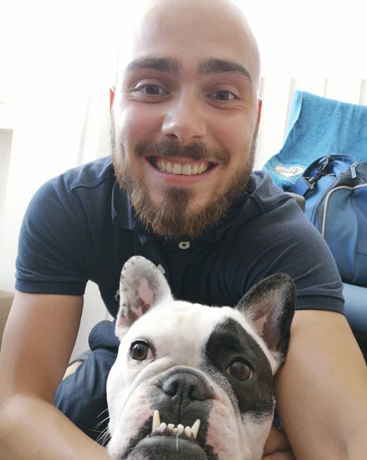
Marek Pšenko
https://is.muni.cz/auth/osoba/418528
https://www.instagram.com/psenkomarek/
Mgr. – právo a právní věda
Advokátní koncipient
Učí i na VUT

Slide 7
Co víte o právu?
Setkali jste se s ním někde?
Kde? Kdy?
Měli jste na VŠ nějaký předmět s právem? Na SŠ?

Slide 8
Co si myslíte o právu?
Nějaké zkušenosti s právem?
Pozitivní či negativní?
Účastnili jste se nějakých právních vztahů?
Kdy? Kde?

Slide 9
O ČEM CHCETE, ABY BYL TENTO PŘEDMĚT?

Slide 10
O čem skutečně bude?
1. Úvod k předmětu, hodnocení, podmínky ukončení.
2. Občanský zákoník a jeho vztah k obchodnímu právu.
3. Obchodní korporace v zákoně o obchodních korporacích I.
4. Obchodní korporace v zákoně o obchodních korporacích II.
5. Exekuce fyzických osob.
6. Insolvence fyzických osob.
7. Živnostenské podnikání.
8. Odlišnosti živnostenského podnikání ve srovnání se zaměstnaneckým poměrem (pracovní smlouvy a jiné formy zaměstnávání, odpovědnost vyplývající z pracovněprávních vztahů).
+ Zápočtový test.
9. Průběh kontraktace, speciální smluvní typy, reklamace, zabezpečení informací.
10. Modelový průběh kontraktace, návrh kupní smlouvy bez právních vad, modelový průběh reklamačního řízení.
11. Nekalosoutěžní chování.
12. Spotřebitelské smlouvy. Ochrana spotřebitele.
13. Zkouška

Slide 11
Přestávka

Slide 12
Obchodní právo včetně živnostenského
Struktura předmětu
16:00 – 16:50 – přednáška (doporučená)
17:00 – 17:50 – seminární skupina č. 1
18:00 – 18:50 – seminární skupina č. 2
    Jeden ze seminářů povinný

Slide 13
1. Podmínky pro úspěšné ukončení předmětu
https://is.muni.cz/auth/el/econ/jaro2020/MPP_OPVZ/op/Program_OPVZ_2020_PS_14.2.2020-2.pdf
Docházka
Zápočet
Zkouška
II. Práce s ASPI

Slide 14
Děkuji za pozornost
Přijďte zas

